Slide 1
Najciekawsze
zakątki
Polski

Slide 2
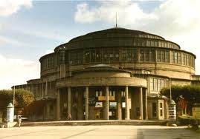
Hala widowiskowo-sportowa położona w Parku Szczytnickim we Wrocławiu. Wzniesiona w latach 1911- 1913 według projektu Maxa Berga, w stylu ekspresjonistycznym. W 2006 roku hala została uznana za obiekt światowego dziedzictwa UNESCO.
Hala stulecia we Wrocławiu

Slide 3
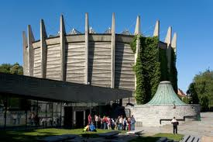
Muzeum sztuki we Wrocławiu eksponuje cykloramiczny obraz Bitwa pod Racławicami namalowany w latach 1893-1894 pod kierunkiem Jana Styki i Wojciecha Kossaka.
Rotunda panoramy racławickiej

Slide 4
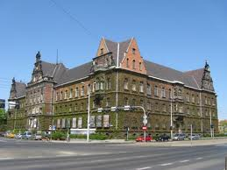
Jedno z głównych muzeów Wrocławia, kontynuujące tradycję niemieckich muzeów, istniejących w mieście od XIX wieku. Zbiory muzeum obejmują przede wszystkim malarstwo i rzeźbę, ze szczególnym uwzględnieniem sztuki Śląska.
Muzeum Narodowe we Wrocławiu

Slide 5
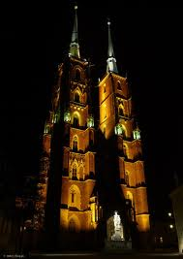
Rzymskokatolicki gotycki kościół parafialny, a także katedralny biskupów wrocławskich zlokalizowany na wrocławskim Ostrowie Tumskim.
Archikatedra
św. Jana Chrzciciela
we Wrocławiu

Slide 6
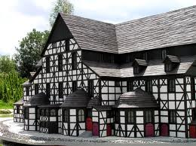
Następnie udajemy się do Kościołów w Jaworze i Świdnicy. Są największymi drewnianymi budowlami o funkcjach religijnych w Europie. W roku 2001 zostały one wpisane na listę światowego dziedzictwa UNESCO.
Kościoły Pokoju w Jaworze i Świdnicy

Slide 7
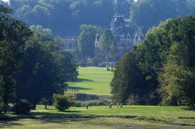
Następnie udajemy się do Parku Mużakowskiego nad Nysą Łużycką. Największy park stylu angielskiego w Polsce i w Niemczech, zajmujący 728 ha powierzchni po obu stronach rzeki Nysy Łużyckiej, która stanowi granicę polsko-niemiecką, w województwie lubuskim.
Park Mużakowski nad Nysą Łużycką

Slide 8
DZIĘKUJĘ ZA OBEJRZENIE
MOJEJ
PREZENTACJI
Izabela Rapa kl. III b

